Slide 1


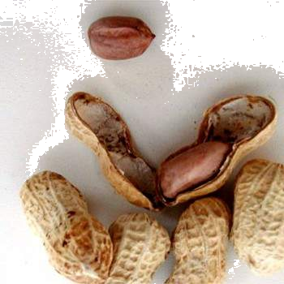

麻房子，红帐子，里面睡个白胖子

Slide 2
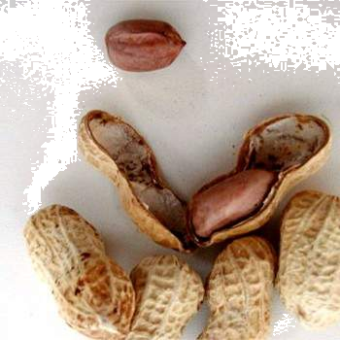
小松鼠
shēnɡ
花
生
zhǎo
找

Slide 3


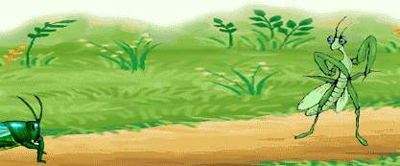
páng
旁
zhòng
种
zhǎo
找
Shēng
生
yàn
艳
wài
外
gé
格
xǔ
许
yā
呀
yán
言
měi
每
yǔ
语

Slide 4

找花生
旁边
格外
种下
许多
每天
鲜艳
自言自语

Slide 5


小松鼠找花生
小松鼠，找花生，
没找到，格外急。
花落了，果结了，
花生呀，在哪里？

Slide 6
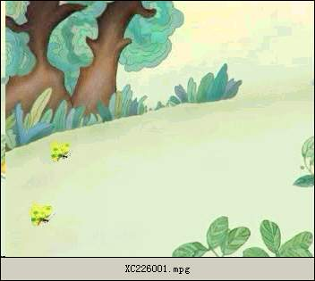

Slide 7
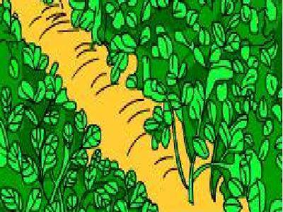

pánɡbiān zhònɡ xǔ shēnɡ
大树旁边的地里种了许多花生。
花生已经开花了，一朵朵金黄色的
小花，在阳光下格外 鲜 艳。
shēnɡyǐjīnɡ huánɡ
ɡé wài yàn

Slide 8



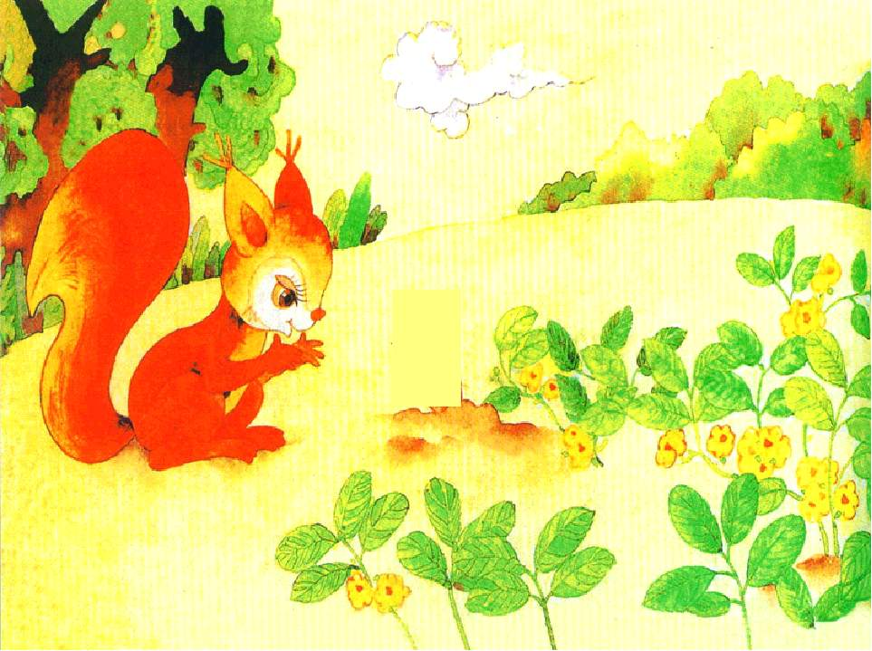
等花结了果，我就把花生
摘下来，留着冬天吃。
这是花生的花。到了秋天，会结花生，
花生可好吃啦！
这是什么花呀？

Slide 9

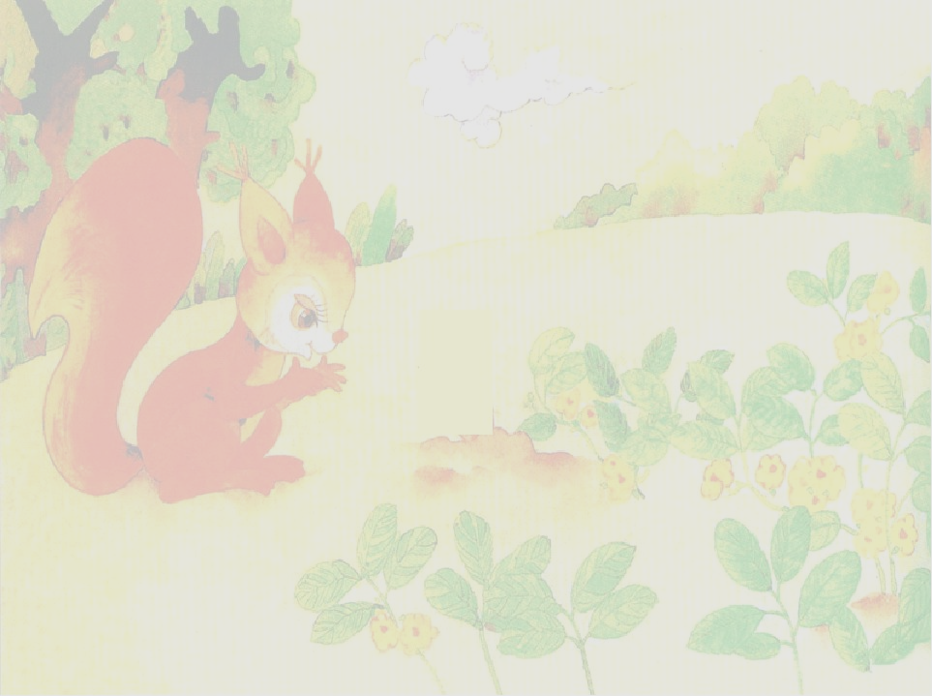
小松鼠问鼹鼠：“这是什么花
呀？”鼹鼠说：“这是花生的花。
到了秋天，会结花生，花生可好
吃啦！”小松鼠很高兴，他想：等
花结了果，我就把花生摘下来，
留着冬天吃。
yǎn
yǎn
jiē
hěn
zhāi
liú

